Slide 1


2024-ЖЫЛДАГЫ
КЫРГЫЗ РЕСПУБЛИКАСЫНЫН МИГРАЦИЯЛЫК КЫРДААЛЫ
МААТКУЛОВА ЖАНАРА
Кыргыз Республикасынын Улстаткомунун
демография бөлүмүнүн башчысы

Slide 2
МИГРАЦИЯ СТАТИСТИКАСЫ ҮЧҮН МААЛЫМАТТАРДЫН АДМИНИСТРАТИВДИК БУЛАКТАРЫ
Кыргыз Республикасынын Президентинин Иш башкармалыгына караштуу "Кызмат" мамлекеттик мекемесинен алынган калктын миграциясын каттоо боюнча маалыматтар.
Калкты тейлөө борборлорунда (КТБ) калкты паспорттоштуруу жана каттоо бөлүмдөрү жарандарды туруктуу жашаган жери боюнча каттоону жана туруктуу жашаган жерин каттоодон чыгарууну жүргүзөт. Мында жарандар турак жайга укук белгилөөчү документтерди жана алардын инсандыгын ырастоочу документтерди көрсөтүшөт.
Азыркы учурда калктын миграциясын эсепке алуу (келгендердин жана кеткендердин саны) электрондук форматта жүргүзүлөт. Калкты каттоо үчүн автоматташтырылган маалыматтык системалардын ("АСБ» АИС, «Чет элдиктерди каттоо» АИС) жардамы менен КТБнын кызматкерлери КР жарандарын, чет өлкөлүк жарандарды жана жарандыгы жок адамдарды каттоону жана эсепке алууну жүргүзүшөт.

Slide 3
КАЛКТЫН ТЫШКЫ МИГРАЦИЯСЫ
(миң адам)

Slide 4
КЕЛГЕН МАМЛЕКЕТТЕР БОЮНЧА
КЕЛГЕНДЕРДИН САНЫН БӨЛҮШТҮРҮҮ
(келгендердин жалпы санына карата пайыз менен)

Slide 5
ЧЫГЫП КЕТКЕНДЕРДИН САНЫН ЧЫГЫП ЖАТКАН МАМЛЕКЕТТЕР БОЮНЧА БӨЛҮШТҮРҮҮ
(чыгып кеткендердин жалпы санына карата пайыз менен)

Slide 6
ЧЫГЫП КЕТКЕНДЕРДИН САНЫН
УЛУТТАР БОЮНЧА БӨЛҮШТҮРҮҮ
(чыгып кеткендердин жалпы санына карата пайыз менен)

Slide 7
КР ЧЫГЫП КЕТКЕНДЕРДИН ЖАНА КЕЛГЕНДЕРДИН ЖАШАГАН ЖЕРИН АЛМАШТЫРУУНУН
НЕГИЗГИ СЕБЕПТЕРИ
Кыргыз Республикасына келгендер:
Жумушка орношуу – 72,6%,
Мурдагы жашаган жерине кайтып келди – 9,5%,
Башка себептер – 9,4%,
Окууга байланыштуу – 5,9%.
Кыргыз Республикасынан кеткендер:
Жумушка орношуу – 47,6%,
Мурдагы жашаган жерине кайтып келди– 22,5%,
Башка себептер – 15,8%,
Окууга байланыштуу – 8,0%.

Slide 8
ОБЛУСТАР АРАЛЫК МИГРАЦИЯ БОЮНЧА КАЛКТЫН КЕЛИШИ
(адам)
Бишкек шаары, 86,1%
Чуй облусу,
13%
Талас облусу
Ысык-Көл облусу
Жалал-Абад облусу
Нарын облусу
Ош шаары
13,9%
Ош
облусу
Баткен облусу
2024-жылы мигранттардын бардык оң агымы Бишкек жана Ош шаарларынын ортосунда бөлүштүрүлгөн (тиешелүүлүгүнө жараша 86,1% жана 13,9%).

Slide 9
ОБЛУСТАР АРАЛЫК МИГРАЦИЯ БОЮНЧА МИГРАЦИЯЛЫК ӨСҮҮНҮН, КЕТҮҮНҮН (+,-) БӨЛҮШТҮРҮЛҮШҮ
(адам)

Slide 10
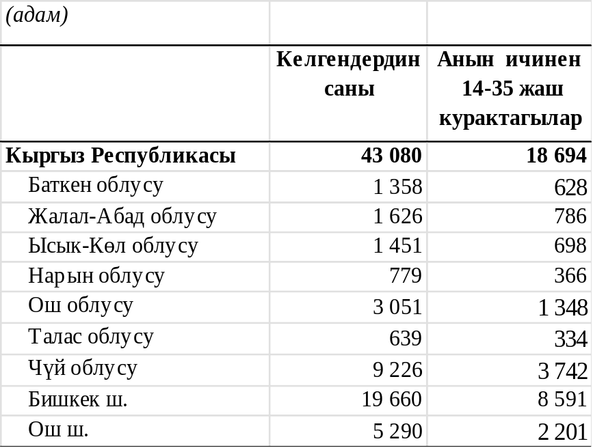
ОБЛУСТАР АРАЛЫК МИГРАЦИЯГА БАЙЛАНЫШТУУ КЕЛГЕНДЕРДИН АРАСЫНДА ЖАШТАРДЫН ҮЛҮШҮ
(адам)

Slide 11
ИЧКИ МИГРАНТТАРДЫН КУРАМЫ
(пайызы менен)
2024-жылы ички мигранттардын арасында аялдардын саны эркектердикине караганда 2 эсе көп болгон.
Чыгып кеткен мигранттардын көпчүлүгү (70,2%) "жумушуна байланыштуу" жашаган жерин алмаштырышкан, 10,6% башка себептерин көрсөтүшкөн жана 8,9% мурдагы жашаган жерине кайтып келишкен.

Slide 12
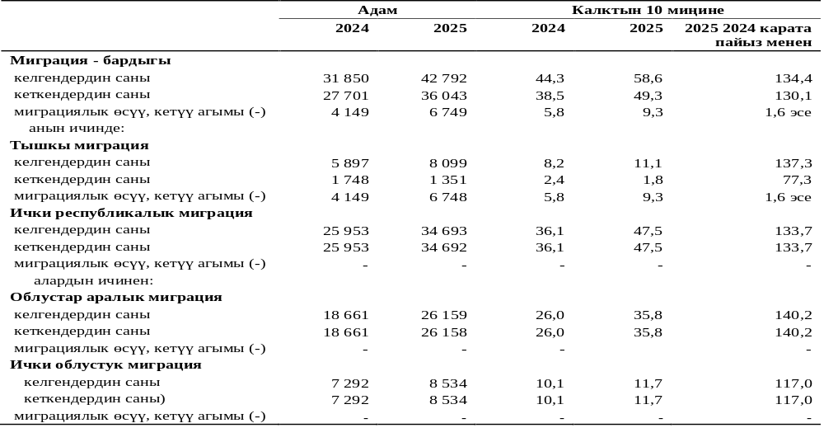
ЯНВАРЬ-ИЮНДАГЫ КАЛКТЫН
МИГРАЦИЯСЫНЫН КӨРСӨТКҮЧТӨРҮ

Slide 13




КӨҢҮЛ БУРГАНЫҢЫЗДАРГА ЫРАКМАТ!
https://www.stat.gov.kg/ru/statistics/naselenie/
https://www.stat.gov.kg/ru/publications/demograficheskij-ezhegodnik-kyrgyzskoj-respubliki/
@statistics.kg

